Slide 1
Администрация
Суриковского сельсовета

Slide 2

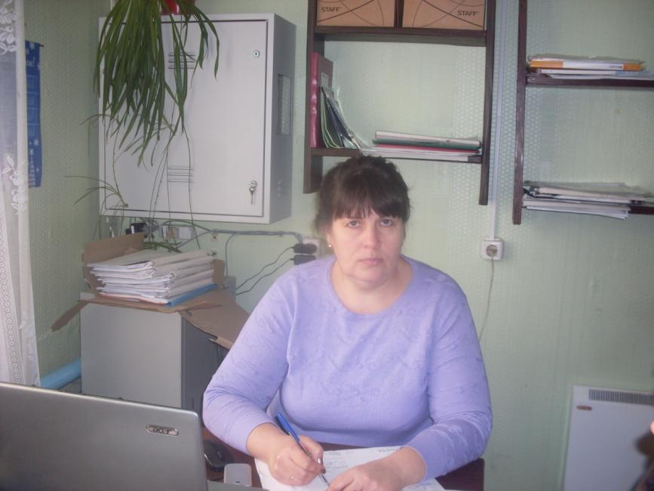
Глава администрации
Арапова
Наталья
Петровна

Slide 3
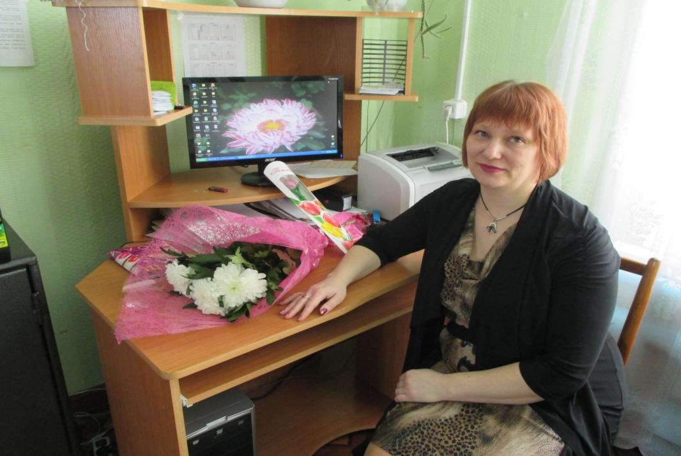
Ответственным за ведение воинского учета и бронирования граждан, пребывающих в запасе, назначена специалист 1 категории
Букотина Светлана Александровна.
В должности работает с 2011 года.

Slide 4
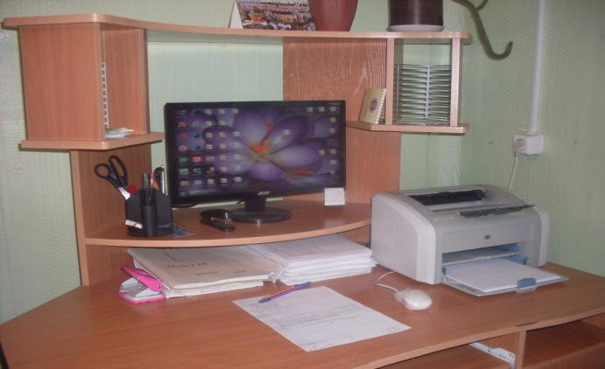

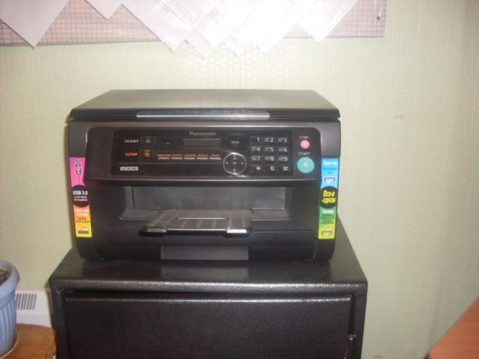
Рабочее место специалиста оснащено персональным компьютером
специализированным программным обеспечением
необходимой оргтехникой

Slide 5
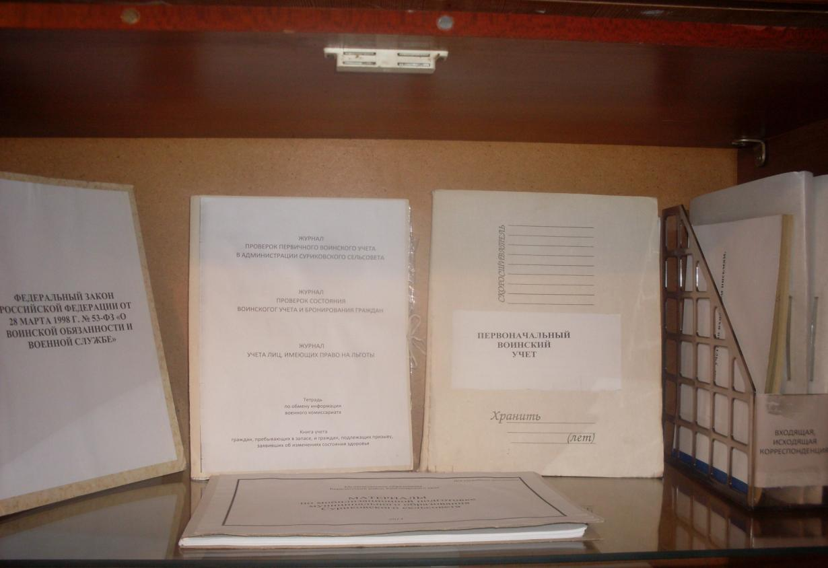
Законодательные документы, организационные документы по ведению воинского учета сформированы в папки

Slide 6
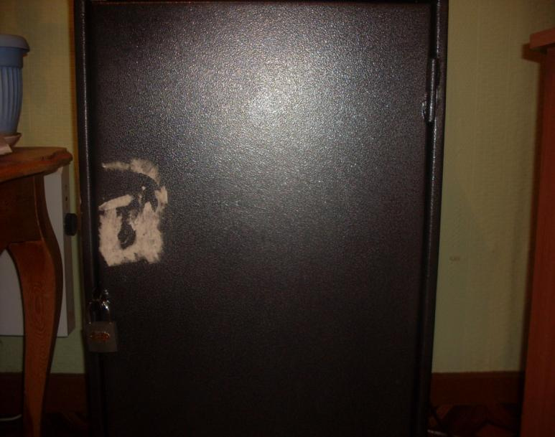
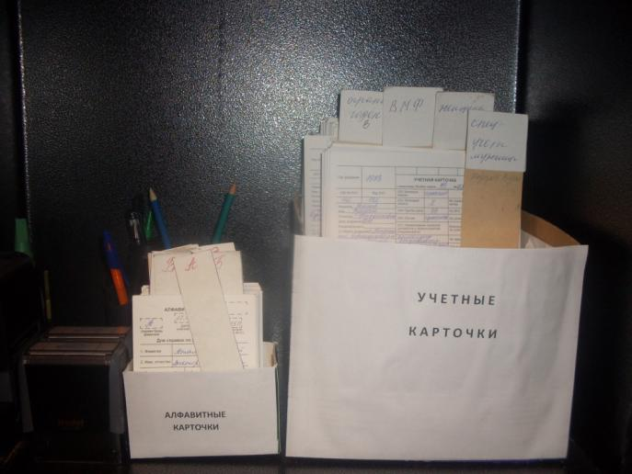

Для хранения документации установлен металлический, закрывающийся шкаф

Slide 7

Численность населения 781 человек.
Всего на первичном воинском учете состоит:
5 граждан, подлежащих первоначальной постановке на воинский учет;
2 офицера запаса;
118 прапорщиков, мичманов, сержантов, старшин, солдат и матросов запаса.

Slide 8
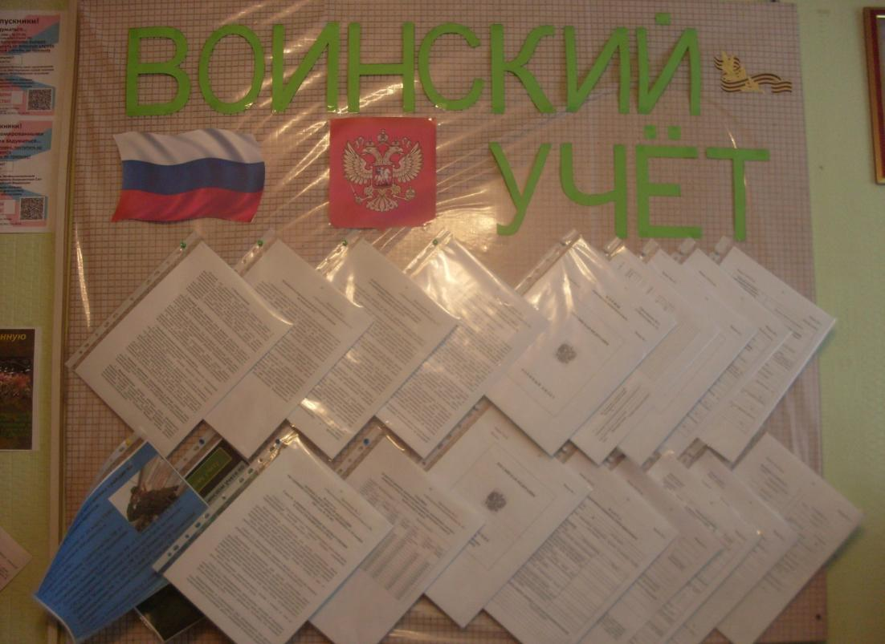
В администрации имеется наглядный стенд по вопросам воинского учета, на котором расположена информация об обязанностях граждан по воинскому учету, ответственность за неисполнение обязанностей.

Slide 9
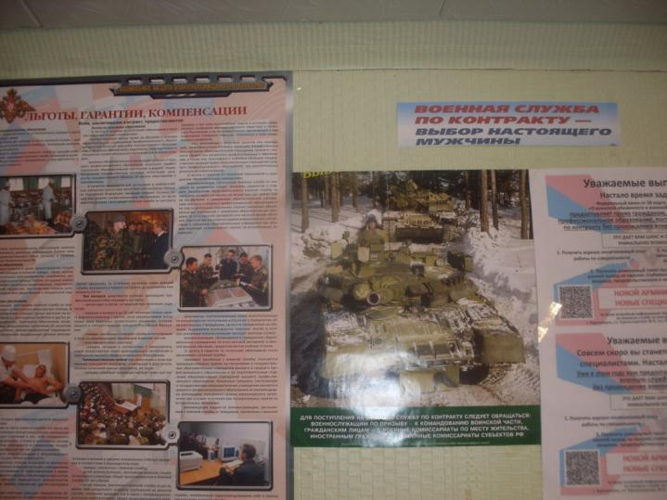
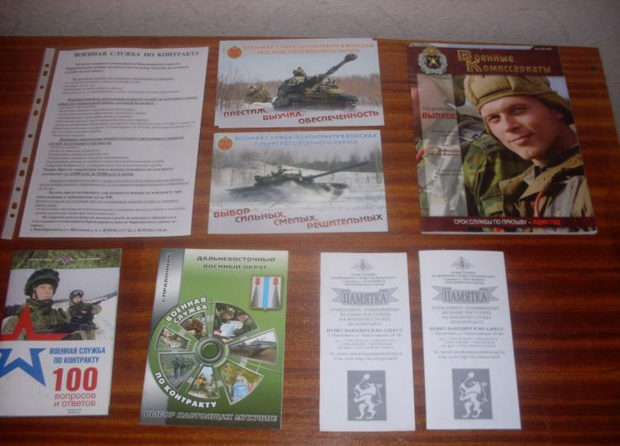
А также информация о службе по контракту

Slide 10
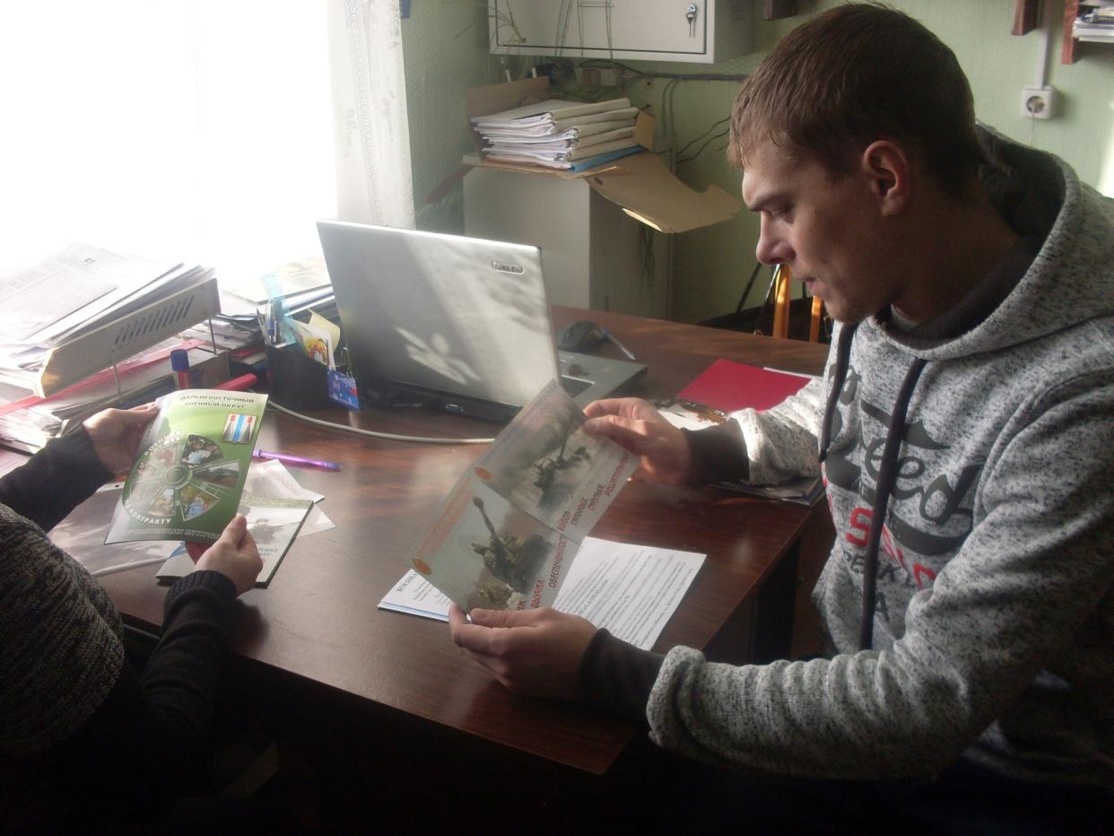
С гражданами ведется агитационная деятельность о службе по контракту

Slide 11
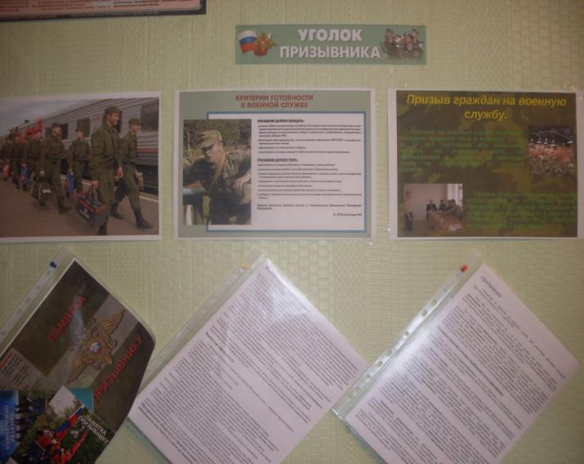
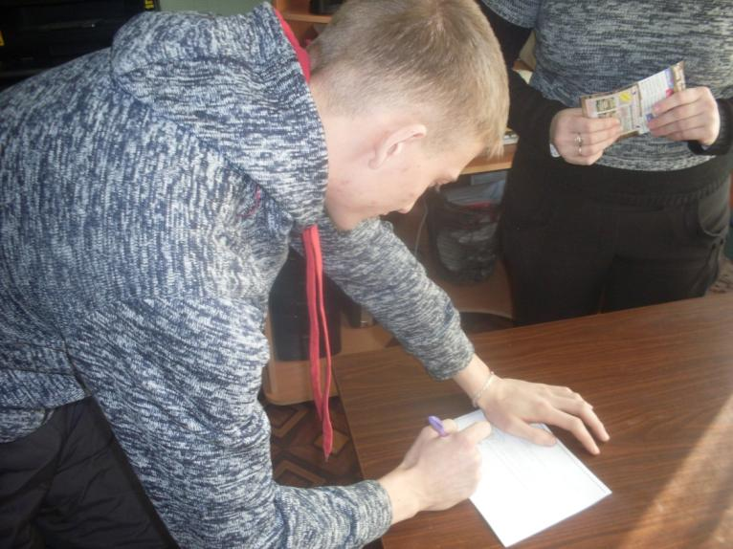
Организована работа с призывниками

Slide 12
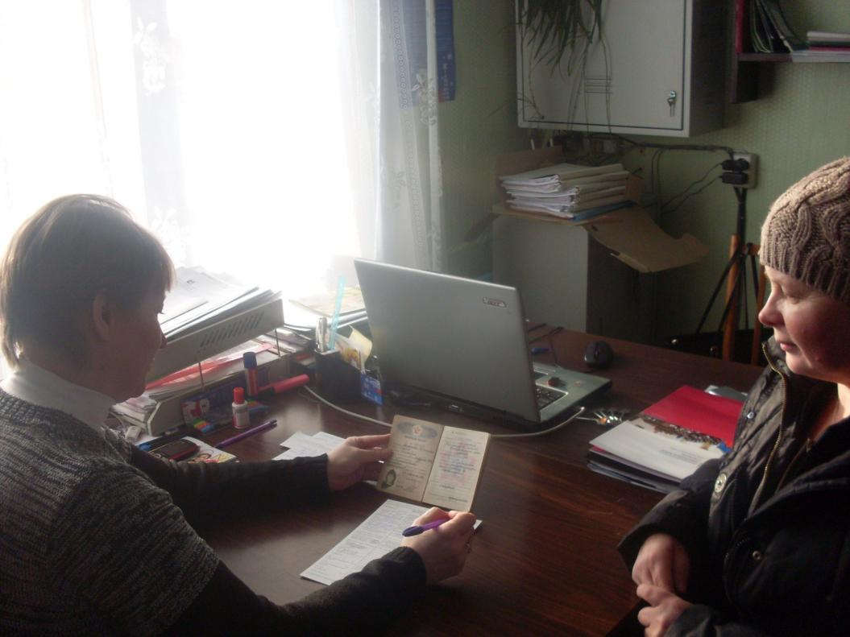
Своевременно проводится сверка военных билетов с учетными данными военнообязанных

Slide 13
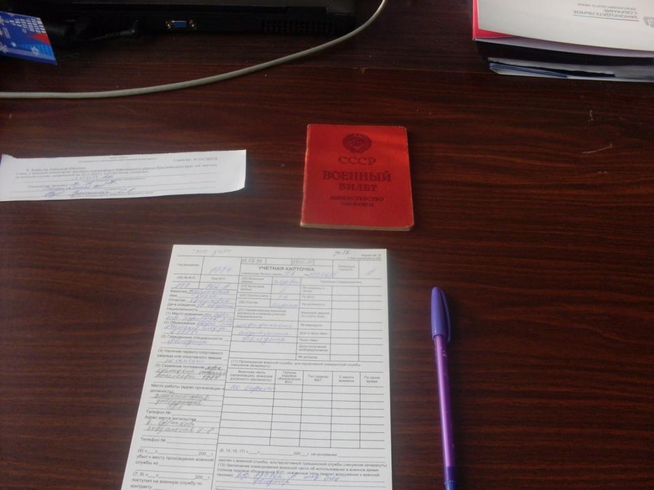
Работа по воинскому учету ведется с военным комиссариатом Бирилюсского района Красноярского края.
Ежегодно проводятся сверки, ведется рабочая переписка.

Slide 14
СПАСИБО ЗА ВНИМАНИЕ!

